Slide 1
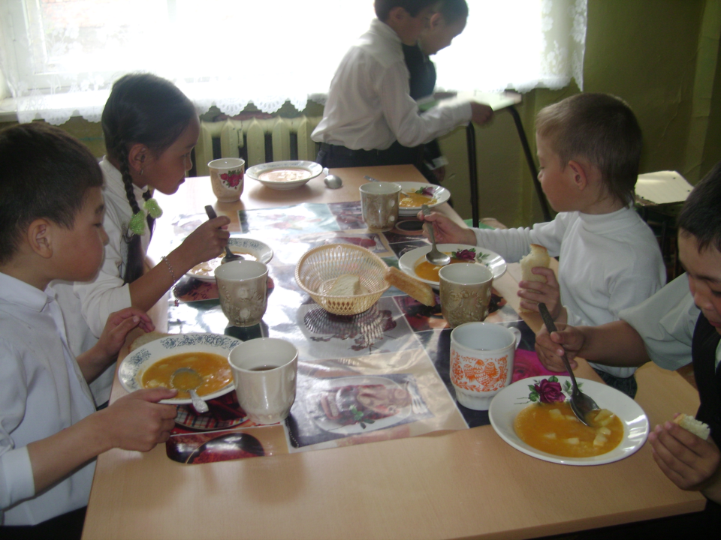

Slide 3
Акция
«Мы против
СПИДа»

Slide 4
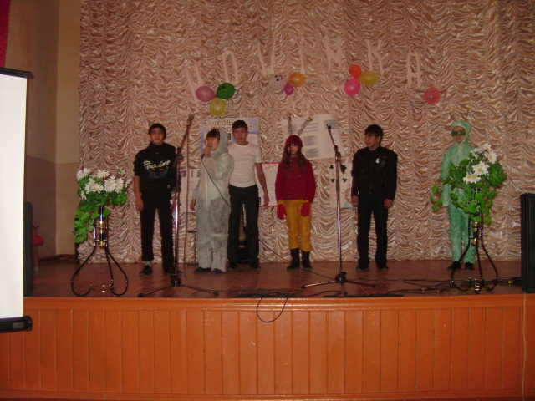
Чтобы СПИД – чума ХХI века
Не грозил ни мне, ни тебе,
Помоги, человек, человеку,
Чтобы быть человеком вдвойне.

Slide 5
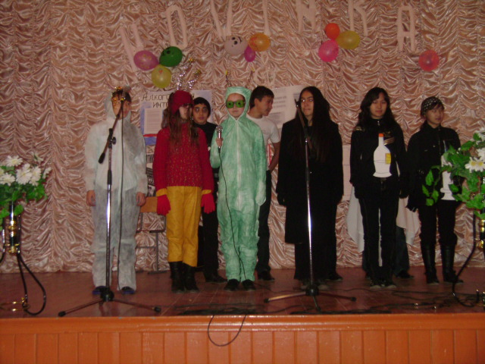
Пусть сигареты и алкоголь
Нас не подкупят, братья и сестры!
Уйдут печали, покинет боль,
Пока не поздно, пока не поздно!

